Slide 1
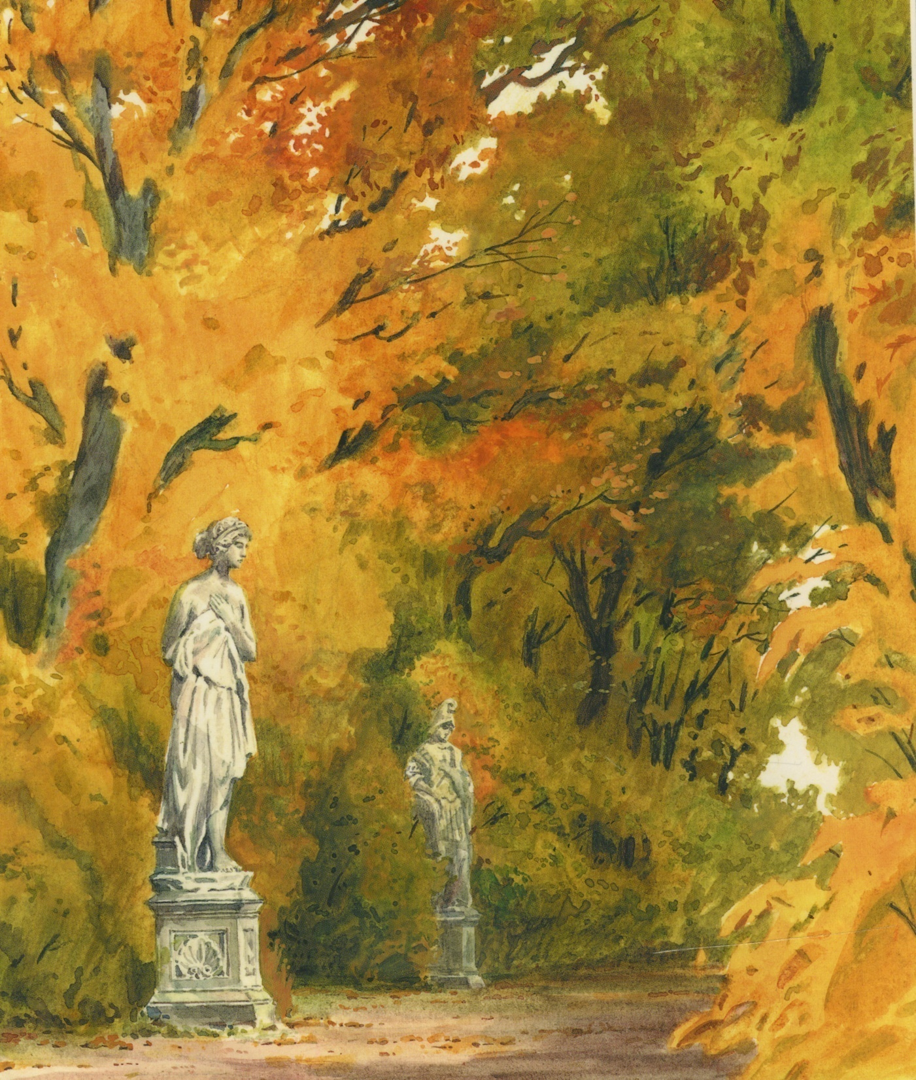


Slide 2
Во второй половине 19 века начинается второй период русского освободительного движения. На смену узкому кругу дворянских революционеров шли новые деятели – РАЗНОЧИНЦЫ.
РАЗНОЧИНЦЫ - Выходцы из рядов крестьянства, духовенства, мелкого чиновничества, обедневшего дворянства. Разночинцы жадно тянулись к знаниям и, овладев ими, становились учителями, врачами, инженерами, учеными, писателями, критиками.

Slide 3
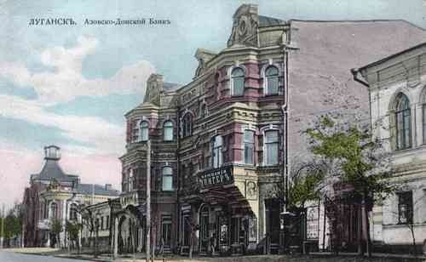
Либералы – (разные социальные группы, но главным образом интеллигенция, среднее чиновничество, торгово-промышленные круги) остро критиковали порядки самодержавно-полицейского государства, выступали против крепостного права, обличали взяточничество, коррупцию. Мечтали о свободах, но постепенных, исходящих от самой власти, а главное – без каких-либо бунтов, волнений, революций. ( А.Н.Островский, И.С.Тургенев, Л.Н.Толстой, Ф.М.Достоевский).

Slide 4
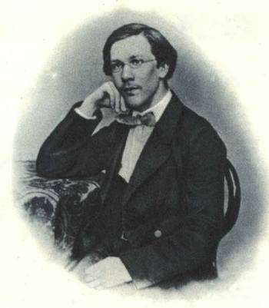
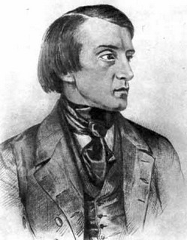
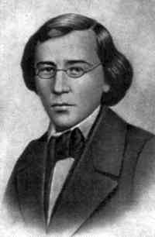
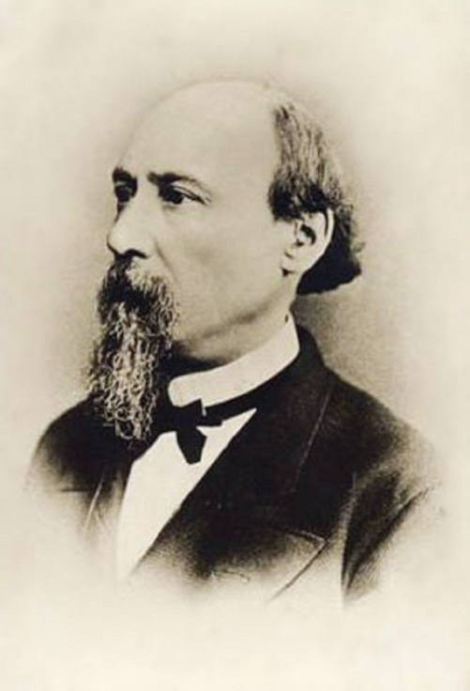
Революционеры-демократы – это в подавляющем большинстве разночинцы. Они выражали стремление народных масс покончить с самодержавием и крепостничеством путем крестьянской революции (Н.Добролюбов, В.Г.Белинский, Н.Г.Чернышевский, Н.А.Некрасов).

Slide 5
Эти общественные группы пытаются найти ответ на вопрос о путях развития России:
Развитие России по западному образцу;
2) Россия имеет свою особенную судьбу.
В зависимости от ответа на эти вопросы появляются группы :
Западники «Почвенники» Славянофилы

Slide 6
Западники - представители одного из направлений русской общественной мысли 40—50-х гг. 19 в., выступавшие за ликвидацию крепостничества и признававшие необходимость развития России по западноевропейскому пути. Большинство З. по происхождению и положению принадлежали к дворянам-помещикам, были среди них разночинцы и выходцы из среды богатого купечества, ставшие впоследствии преимущественно учёными и литераторами. Идеи З. выражали и пропагандировали публицисты и литераторы — П. Я. Чаадаев, И. С. Тургенев, Д. В. Григорович, И. А. Гончаров, Н. А. Некрасов, М. Е. Салтыков-Щедрин.

Slide 7
Славянофилы - представители одного из направлений русской общественной и философской мысли 40—50-х гг. 19 в. — славянофильства, выступившие с обоснованием самобытного пути исторического развития России, по их мнению, принципиально отличного от пути западноевропейского. Главные представители: И. С. и К. С. Аксаковы, А. С. Хомяков и др. Близки к С. были В. И. Даль, А. Н. Островский, Ф. И. Тютчев.

Slide 8
Почвенничество — течение русской общественной мысли, родственное славянофильству, противоположное западничеству. Возникло в 1860-х гг. Приверженцы называются почвенниками.
Почвенники признавали особой миссией русского народа спасение всего человечества, проповедовали идею сближения «образованного общества» с народом («национальной почвой») на религиозно-этической основе. Представители – Ф.М.Достоевский, А.Григорьев, Н.Страхов.

Slide 9
Расцвет реализма в литературе.
В литературе общественно-политическое противостояние нашло отражение в борьбе двух направлений: Критический реализм («натуральная школа») и «чистое искусство»
Реализм (от позднелатинского realis - вещественный, действительный) в искусстве, правдивое, объективное отражение действительности специфическими средствами, присущими тому или иному виду художественного творчества.
В своём исторически конкретном значении термин "реализм" обозначает направление литературы и искусства, возникшее в 18 в., достигшее всестороннего раскрытия и расцвета в критическом реализме 19 в. и продолжающее развиваться в борьбе и взаимодействии с другими направлениями в 20 в. (вплоть до современности).

Slide 10
Черты критического реализма:
1)Правдивое отражение жизненных явлений ;
2)Субъективная оценка писателя, вынесение «приговора»жизненным явлениям действительности;
3) Показ жизни в развитии;
4) Внимание к социально-бытовому фону, среде;
5) В центре повествования – духовное становление личности; «диалектика души»

Slide 11
Жанровая специализация литературы 19 века:
-Роман, роман-эпопея;
РОМАН – большое повествовательное художественное произведение со сложным сюжетом, в центре которого – судьба личности.
ТЕМЫ:
«Маленького человека»;
«Лишнего человека»;
«Новых людей».
Герой – разночинец.
-публицистические жанры: очерки, статья, путевые зарисовки, заметки;
-развитие лирических жанров идет на спад.

Slide 12
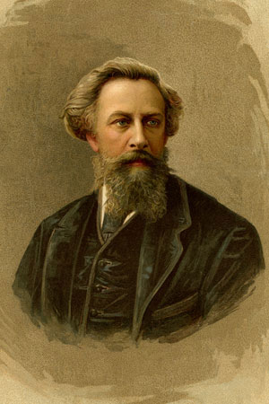
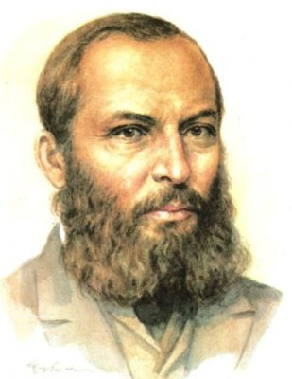
Теоретики «чистого искусства» романтизировали возвышенное и прекрасное, противопоставляли «вечное» в искусстве «злободневному», призывали быть далёкими от «житейского волненья» (А.Фет, А.К.Толстой).

Slide 13
Романы И.С.Тургенева
В каждом из его романов запечатлён конкретный момент исторического бытия России.
«Рудин» (1856)
«Накануне» (1859)
«Дворянское гнездо» (1860)
«Отцы и дети» (1862)
«Дым» (1867)
«Новь» (1877).

Slide 14

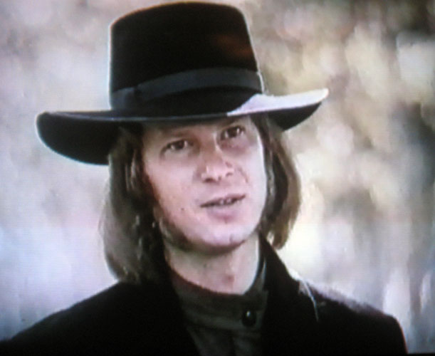
«Отцы и дети»

Slide 15


Роман И. А. Гончарова «Обломов» вышел в 1859 году на страницах журнала «Отечественные записки».

Slide 16
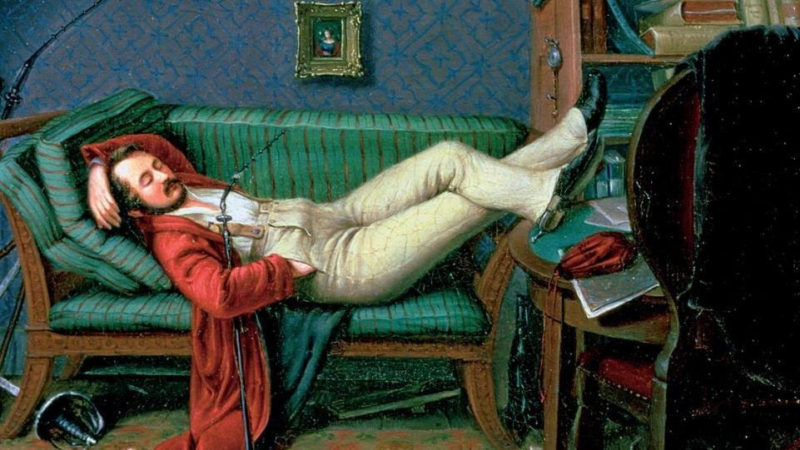

Slide 17
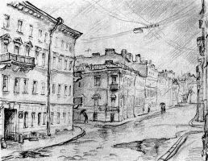
Роман Ф.М. Достоевского «Преступление и наказание»

Slide 18
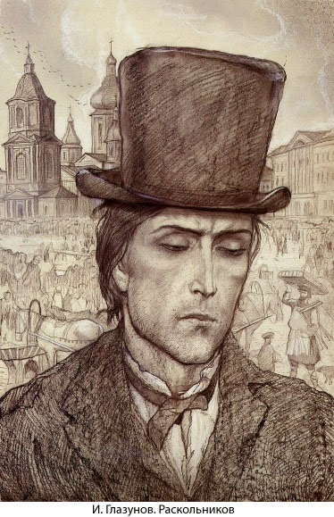
Родион Романович Раскольников
— бывший студент юридического факультета Петербургского университета. Это красивый, умный, образованный, гордый, но бедный молодой человек 23-х лет. Он приехал в Петербург учиться 3 года назад из провинции. Несколько месяцев назад он бросил учебу из-за нехватки денег. Раскольников совершает убийство старухи-процентщицы с целью проверить свою теорию об обыкновенных и великих людях.
Перепишите в тетрадь

Slide 19
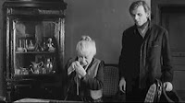
Старуха-процентщица
Алена Ивановна, 60-летняя старуха-процентщица, вдова чиновника. Это злая, жадная, бессердечная женщина. У себя дома она содержит частный ломбард: люди закладывают у нее свои вещи в обмен на деньги. Старуха платит мало и берет высокие проценты, пользуясь нуждой клиентов. Раскольников также является клиентом старухи.

Slide 20
Старуха-процентщица
Алена Ивановна, 60-летняя старуха-процентщица, вдова чиновника. Это злая, жадная, бессердечная женщина. У себя дома она содержит частный ломбард: люди закладывают у нее свои вещи в обмен на деньги. Старуха платит мало и берет высокие проценты, пользуясь нуждой клиентов. Раскольников также является клиентом старухи.

Slide 21
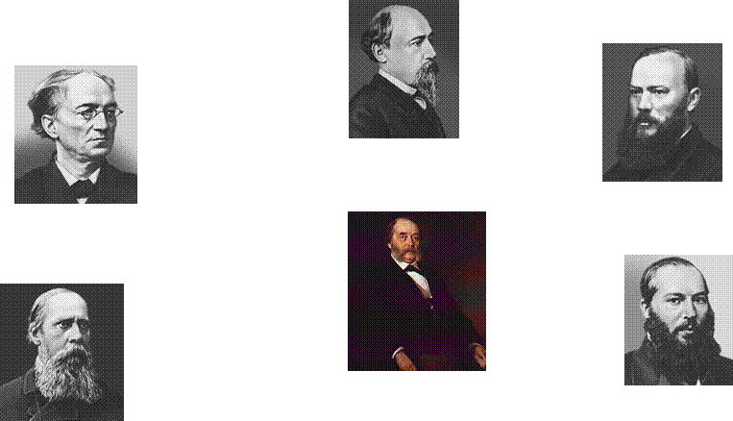
Литература
Н. А. Некрасов
А. Н. Островский
Ф. И. Тютчев
И. А. Гончаров
А. А. Фет
М. Е. Салтыков-Щедрин

Slide 22


